Slide 1
RELATÓRIO DA OUVIDORIA- MÊS De julhO FUNSAU-NA 2018
alimentado Por eliane zanatti Périgo assistente social

Slide 2
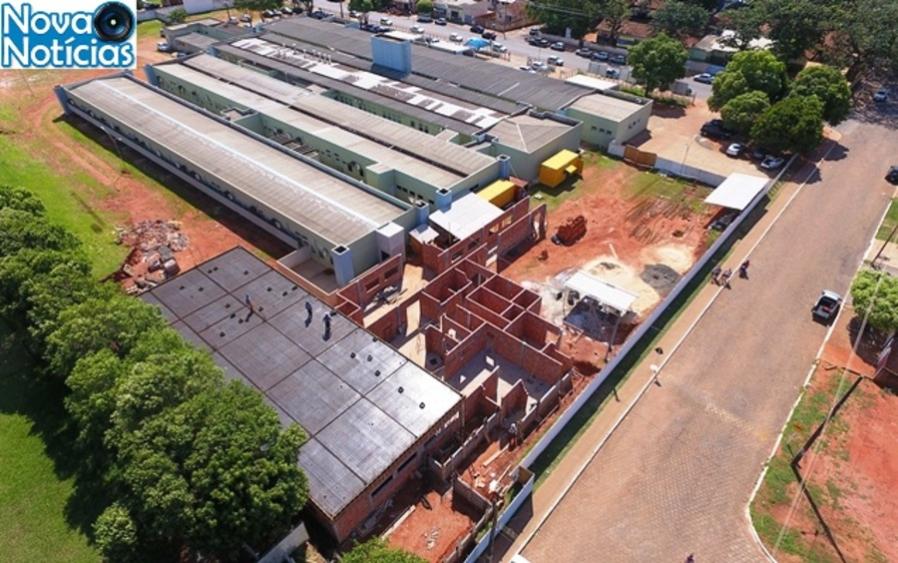

Slide 3
Ouvidoria
A ouvidoria do Hospital Regional tem por objetivo, receber as reclamações/sugestões, analisar e dar um parecer ao usuário/e ou colaborador que realizou a manifestação dentro da nossa Unidade Hospitalar.
Todas as manifestações pertinentes à Ouvidoria são registradas em um formulário especifico de cada setor e desta forma recolhido nos primeiros dias do mês, onde é realizada a contagem e apresentada em tabela.
Reclamações relatadas por escrito são lidas e encaminhadas por meio de comunicado interno, para os responsáveis dos setores, que tem um prazo de no máximo 04 (quatro) dias para apresentarem uma resolução. Posteriormente é repassado para o usuário as medidas tomadas, desta forma dando devolução às reclamações.
Reclamações relatadas por escrito que necessitam de parecer Administrativo, são repassados diretamente para a direção que analisa e posteriormente são direcionadas para o setor Jurídico do hospital para adotar de medidas cabíveis.
Acerca dos elogios é apresentado no mural do refeitório no intuído de divulgação.

Slide 5
PLANILHA DE USUARIOS E FUNCIÓNÁRIOS QUE SE MANISFESTARAM NAS URNAS
MÊS DE JULHO
Valores totais: 77 manifestações recebidas
Internações: 60 manifestações recebidas
Pronto-Socorro: 05 manifestações recebidas
Colaboradores: 12 manifestação recebida

Slide 6
PRONTO SOCORRO
AVALIAÇÃO DO USUÁRIO- ATENDIMENTO GERAL SETOR PRONTO SOCORRO
RECEPÇÃO E SERVIÇO DE SEGURANÇA
ÓTIMO: 04 manifestações recebidas
BOM: 02 manifestações recebidas
REGULAR: 04 manifestações recebidas
RUIM: 00 manifestações recebidas
NÃO RESP. 00

Slide 7
AVALIAÇÃO DO ATENDIMENTO NO PRONTO-SOCORRO: CLASSIFICAÇÃO DE RISCO, EQUIPE MÉDICA, EQUIPE DE ENFERMAGEM.
ÓTIMO: 07manifestações recebidas
BOM: 06 manifestações recebidas
REGULAR: 03 manifestação recebida
RUIM: 04 manifestações recebidas
NÃO RESP: 00

Slide 8
AVALIAÇÃO DO ATENDIMENTO DOS SERVIÇOS COMPLEMENTARES: RAIO X, ORTOPEDIA, ULTRASSOM, LABORATÓRIO.
ÓTIMO: 06 manifestações recebidas
BOM: 01 Manifestação recebida
REGULAR: 04 manifestações recebidas
RUIM: 00 manifestações recebidas
NÃO RESP.: 09

Slide 9
AVALIAÇÃO DA QUALIDADE DAS INSTALAÇÕES, ORGANIZAÇÃO, HIGIENIZAÇÃO, LIMPEZA, ACOMODAÇÃO OFERECIDA.
ÓTIMO: 09 manifestações recebidas
BOM: 00 manifestações recebidas
REGULAR: 03 manifestação recebida
RUIM: 00 manifestações recebidas
NÃO RESP. : 03

Slide 10
PERFIL DOS MANIFESTANTES PRONTO SOCORRO
Valores totais: 05 total
Usuário: 02 total
Familiares: 03 total
Outros: 00 total
Não responderam: 00 total

Slide 11
INTERNAÇÕES AVALIAÇÃO DAS INTERNAÇÕES: QUANDO A QUALIDADE DAS INSTALAÇÕES E DO ATENDIMENTO GERAL: INCLUI RECEPÇÃO, NUTRIÇÃO, ATENDIMENTO DA COPEIRA, INSTALAÇÕES, LIMPEZA, HORARIO DE VISITA.
ÓTIMO: 159 manifestações recebidas
BOM: 152 manifestações recebidas
REGULAR: 23 manifestações recebidas
RUIM: 10 manifestações recebidas
NÃO RESP. : 16

Slide 12
AVALIAÇÃO DA QUALIDADE NO ATENDIMENTO DA EQUIPE DE ATENÇÃO A SAÚDE: INCLUI EQUIPE DE ENFERMAGEM, EQUIPE MÉDICA, EQUIPE FISIOTERAPEUTA, ASSISTENTE SOCIAL, E NUTRICIONISTA.
ÓTIMO: 104 manifestações recebidas
BOM: 99 manifestações recebidas
REGULAR: 20 manifestações recebidas
RUIM: 07manifestações recebidas
NÃO RESP. : 91

Slide 13
PERFIL DOS MANIFESTANTES
Valores totais: 60
Usuário: 15 total
Familiares: 32 total
Outros: 02 total
Não responderam: 11 total

Slide 14
RELATÓRIO DE MÊS DE JULHO/2018 DAS RECLAMAÇÕES/ ELOGIOS COLABORADORES
“Poderia ser colocado a disposição dos funcionários mais “pães caseiros” porque
nunca tem e quando tem é só para alguns funcionários. Microondas também faz falta”.
“Hoje no café da tarde não tinha guardanapo para pegar o pão e também não tem
papel toalha! SUPER HIGIÊNICO ISSO NÉ???!!”
“Jantar maravilhoso em 16/07/2018! Parabéns !!!” Enfermeira Alessandra
“Em 16/07 a comida (janta) estava uma delícia!!” Parabéns! Carol
“A sopa de hoje estava supimpa, obrigada!!!” Carol, Palermo

Slide 15
“Jantar uma delícia em 24/07!” Anônimo
“Em 16/07 a comida (janta) estava uma delícia!!” Parabéns! Carol
“A sopa de hoje estava supimpa, obrigada!!!” Carol, Palermo
“Jantar uma delícia em 24/07!” Anônimo
“Dia 30/07 o bolo estava uma delícia!!” Carol

Slide 16
“A comida está cada dia melhor, muito mais amor e cuidado!!Obrigada a todos em
especial as cozinheiras!! O cafezinho da Dona Clarice é uma delícia!!! Totalmente
satisfeita, obrigada, 20/07!” Anônimo
“Para reclamar já tinha que ter em Mão a solução.” Anônimo
“Reclamar é fácil, duro é fazer!” Anônimo
“Bolo de aniversariante é uma delícia.” Alessandra Enfermeira em 30/07

Slide 17
RECLAMAÇÔES DOS PACIENTES REFERENTES AO MÊS DE JULHO
“Ortopedia quase 10h para ser atendido” Anônimo
“Ortopedista péssimo, fiquei das 11h antes do almoço até as 10:30 e não atendido. Um médico desse deve ser trocado, atraso de vida” Anônimo
“Não sei o nome do médico mais todos excelentes” Anônimo
“ Técnica XXX incapaz de medicar uma criança com 39,9 de febre e foi capaz de olhar para a mãe da criança que sou eu e me dizer que não poderia fazer nada (a criança estava delirando de febre a ponto de dar convulsão”
Dia 28/07 tinha cabelo na comida no bolinho de carne. Drª XXX não olha direito as crianças no quarto, tem que ir no balcão , horrível o atendimento.
.

Slide 18
“ Dia 28/07/2018 foi encontrado cabelo no meio da almondega, quando fomos
reclamar para a moça.”Paciente: XXXX
“A comida do dia 28/07 tinha cabelo na comida da janta e o nosso banheiro não
foi limpo no dia 29/07 e nem o quarto” Paciente: xxxxxxxx
“Porque não servem salada???” Paciente: xxxxxxxxx

Slide 19
ELOGIOS DE PACIENTES REFERENTES AO MÊS DE JUlHO 2018
“ A enfermeira Alessandra é um anjo” Paciente: xxxx
“Enfermeira Suzi a melhor enfermeira, atenciosa e dedicada, se todas fossem
assim seria perfeito, um amor de pessoa. Cláudia um anjo, um amor, super
atenciosa, amorosa, simples , dorei o atendimento. Enfermeira Suelen ótima
Profissional, responsável e atenciosa. Enfermeira Renata um amor de
pessoa, um doce super atenciosa, muito atenciosa. Dr Rosenbal simplesmente
Perfeito, o melhor. Avaliação do dia 31/07

Slide 20
“ A melhor do mundo enfermeira Suzi da noite do dia 30/07. A Claúdia a moça do
papel , a Renata a melhor do dia 31/07 da manhã, um amorzinho. As meninas da
cozinha também uns amores. Dr Luiz Rosembal o melhor médico”. Anônimo
“Parabéns meninas da limpeza!!!! Nota 100000” Anônimo
“É a segunda vez que venho aqui e mais uma vez fui bem atendida. Fiquei na
U.T.I 5 dias e dois dias no quarto. Parabéns.” Paciente: xxxxxx

Slide 21
CONCLUSÃO
O Hospital Regional tem por objetivo atender toda população com humanização, respeito e dedicação, sabendo que a melhoria é necessária. Desta forma, buscamos a cada dia nos envolver com as equipes para o desenvolvimento no contexto de motivação e comprometimento com a profissão e usuário.

